Slide 1
RPA+AI开发者大赛 基于RPA+AI的财务数字化员工

Slide 2
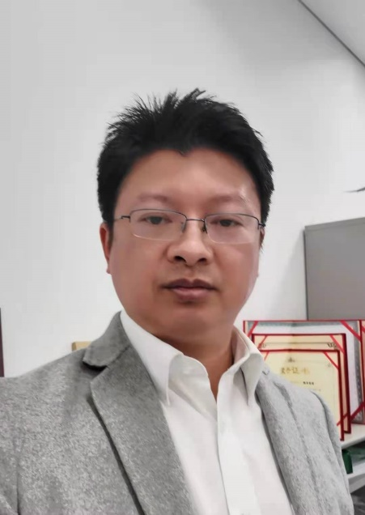
作品信息
参赛作品：基于RPA+AI的财务数字化员工
队伍名称 ：四零四
队伍成员 ：肖宁 邱旭航
队伍口号 ：学以致用
所在单位 : 昆仑数智科技有限责任公司
作品应用场景 ：财务
作品应用项目：财务机器人
肖宁
邱旭航

Slide 3
需求分析与背景介绍
昆仑数智公司于2020年11月成立，是中国石油下属信息科技公司，注册资金3.3亿。公司为中国石油集团、下属专业公司、地区公司、海外公司提供了油气行业数字化转型专业服务。
公司业务覆盖全球，员工的差旅服务与报销面临覆盖范围大，单据量大，财务审核和核算处理压力大，需要通过打造“数字化”员工提升工作效率、减轻重复性和周期性工作。在公司数字化转型的推动下，团队积极调研财务业务流程痛点，其中差旅报销流程经过严谨的分析，证实可以使用RPA技术进行优化整体流程。
3.会计审核
报销单审核、核减、推送
2.前置审核
6.单据复审归档
会计领取单据后进行复审、稽核等等后归档
根据规则筛选出可直接入账和需要会计审核的报销单
1.提报销单
5.自动批量打印单据
通过随身差旅App申请、预订、报销
4.自动入账
将凭证、打卡明细、出差申请单、出差报销单按照设定顺序，以所属会计分类批量打印
将审核完毕的报销单制作凭证入账

Slide 4
需求分析与背景介绍
会计凭证录入、凭证号回填
员工报销单、申请单打印
会计打卡明细、凭证打印
重复性高
痛点
效率低
数据量大
人工审核速度慢、易出错
人工入账速度慢、易出错
人工打印、匹配单据耗时
年处理报销单超万份
平均月处理上千份
年底月高峰处理3200份报销单

Slide 5
财务机器人实施目标
“数字化”转型带来的挑战
交易流程自动化
加强智能化
先进技术进行赋能
设定一个“三化”的目标：
无纸化
无人化
智能化
Notes:
在公司战略上，提出了以智能化发展、

Slide 6
实施路径
2021年-未来
2021年
长期规划
2020年-2021年
短期规划
探索基于自动化新技术应用
全集团实现机器人推广应用
结合深度学习赋能自动化
2019年-2020年
中期推广实现
对接、新增其他自动化流程，不断推进财务数据化转型
初期平台
流程正式上线持续优化
对接硬件自动化设备
推广辅助自动化机器人平台
建设流程自动化平台
自建系统对接流程开发
源数据补充、清洗、规范化
业务流程重构
自动化流程开发、灰度测试

Slide 7
实施上线流程
一期工程
项目启动会
组织定义
人员进场
业务需求收集
分析评审评估
管理平台部署
流程设计开发
管理平台测试
流程测试
管理平台上线
流程上线
管理平台及流程
运营阶段
项目启动
需求确认
部署开发
上线投产
二期工程
批次一流程优化
批次二流程优化
项目启动会
组织定义
人员进场
业务需求评估
第一批次
流程设计开发
流程测试
第一批次
流程上线
第二批次
流程设计开发
流程测试
第二批次
流程上线
流程运营阶段
项目启动
需求确认
流程开发
上线投产
流程开发
上线投产

Slide 8
架构部署
混合式部署
总控平台
服务器
机器人1
机器人2
机器人N
运维人员
机器人1
机器人N
单机机器人
管理端
本部财务部
管理端
高密度机器人
业务使用者
机器人2
机器人N
分公司财务部
服务器集群
数据库服务器
日志存储
业务使用者
机器人1

Slide 9
数字化流程改造前后对比
全流程手工执行
数字化生产力部署前
会计初审：2~5min/份报销单
凭证录入：3~7min/份报销单
凭证回填：20s/份凭证
多人共用几台打印机，单据打印、单据
寻找、单据匹配费时费力：2~5分钟每组
由11个会计处理
手工易错性
员工垫付差旅费，打印报销单据，交于财务
会计审核通过后入账并记录凭证号
会计打印打卡明细、入账凭证
将申请单、报销单、打卡明细、入账凭证、发票等匹配后复审
机器人自动完成报销初审、凭证入账、单据打印等业务流程
数字化生产力部署后
系统初审：毫秒级
凭证录入：1~2分钟
凭证回填：毫秒级
单据打印：1分钟内每组
现剩下4个会计处理
比人工出错率低，做账工整，易查易核对，系统保留完整入账信息
随身差旅App对公预订飞机、火车、专车、酒店，一键报销，且完成初审
会计在线审核单据
机器人自动入账、回填凭证
机器人批量顺序打印申请单、报销单、打卡明细、入账凭证
领取单据进行复审

Slide 10
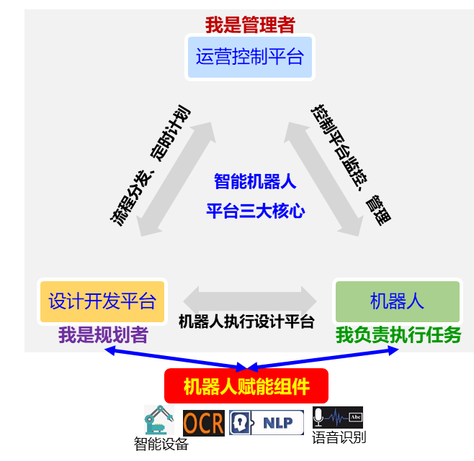
流程&机器人监控、管理说明
机器人管理、监控和调度：使用UiPath Orchestrator完成管理、监控和调度。
权限和资产管理：开发人员拥有数据库及程序的增删改查权限，开发人员及相关财务人员拥有机器人调用权限，服务器、PC、打印机归财务经营部名下。
机器人运行大屏展示：财务数据属于保密信息，暂不考虑展示。
流程运行报告：日常开发维护每周四汇报情况，周五讨论解决本周遗留问题。
异常监控与恢复机制：通过Orchestrator进行异常监控，可以及时获取机器人运行情况，另外程序使用了状态机，经过长期优化，可规避大部分异常情况，遇到异常报错可以略过继续进行其他工作。
组件RPA运营管理中心，对整体RPA机器人的进行集中统一运营管理，并逐步打造RPA云中心。

Slide 11
模式和技术创新性
“有始有终”：我们不仅仅只关注单个节点，而是关注全过程，将多个自动化流程与人工结合起来，打通整个业务流程。
“有头有尾”：我们在头部（报销前）着重做了优化，在随身差旅App中贯彻了公司差旅管理办法，保证了用户的易用性，也保证了申请单和报销单的合理性，减少了不必要的麻烦；要考虑到税务会计和资金会计的工作负担，我们在流程中（入账时）严格按照入账准则入账，入账工整、条理明晰，易查账、易稽核；我们在尾部（入账后）还完成了自动税务核对、自动付款制单等功能，在核算会计效率大大提高后，也要考虑到减轻财务其他环节的工作负担。
“软硬兼施”：除了关注软件系统，也要关注智能设备对RPA的赋能作用，解决实物资产（如：发票、单据、U-Key等）的信息结构化与远程在线访问问题，如：智能收单机，收单机的OCR识别、电子留档、发票验真、发票电子分割、丰巢柜式通知及退换单、统一归档等功能大大减少了员工的工作量，推动了公司数字化转型的进度。同时隔离收单在“疫情敏感”的当今，也让人们安心许多。

Slide 12
谢谢观看

